Slide 1


第四章 表的创建与管理
(四)

Slide 2
1、表
改表名： RENAME TABLE 表名1 TO 表名2;
ALTER TABLE 表名1 RENAME TO 表名2;
2、字段
主命令： ALTER TABLE 表名
删除字段： DROP 字段
删除约束： DROP FOREIGN KEY 外键约束名
修改字段名： CHANGE 老字段 新字段 CHAR(10)
修改字段|顺序： MODIFY 字段 CHAR(30) FIRST|AFTER 字段1
添加字段： ADD 字段 CHAR(30) FIRST|AFTER 字段1
添加约束： ADD CONSTRAINT 约束名 FOREIGN KEY (`学号`)REFERENCES `xsqk` (`学号`);
修改存储引擎： ENGINE =INNODB

Slide 3

CONTENTS
使用命令行方式删除表
Part 1
Part 2
使用客户端软件删除表
Part 3
使用客户端软件添加数据
Part 4
在CLC模式下添加数据
更新数据
Part 5
Part 6
删除数据

Slide 4
将表从数据库中删除时，表的定义结构和表中的数据都会被删除，因此在删除前需要对表中的数据进行备份。

Slide 5
使用命令行方式删除表
Part 1
删除数据表的语法规则：
DROP TABLE [IF EXISTS] 表1，表2，…;
其中，“IF EXISTS”参数用于判断后面所列的表（即要删除的表）是否存在，如果后面所列的表不存在本SQL语句也可以顺利执行，会有警告提示，但如果没加上“IF EXISTS”参数，则会产生错误提示。
例 删除XSCJ数据库中的xs_kc1和xs_kc4表其中XSCJ数据库中不存在xs_kc4表。
mysql> drop table if exists xs_kc1,xs_kc4;
Query OK, 0 rows affected, 1 warning (0.25 sec)
注： 如果没有加上“IF EXISTS”参数时可能会产生错误提示，所以一般需要加上此参数。

Slide 6
使用命令行方式删除表
例 删除被关联的主表
注： 当有两个表存在外键约束时，作为主表是不能被直接删除的，需要先解除外键约束后才能删除。
解除外键约束：
mysql> alter table xs_kc4 drop foreign key FK_xskc_KCH4;
然后，才能删除主表：
mysql> drop table kc1;

Slide 7
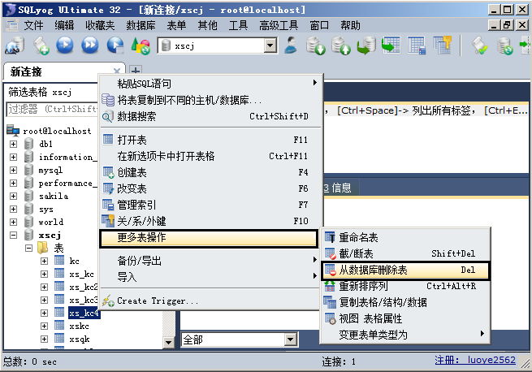
使用客户端软件删除表
Part 2
在客户端软件SQLyog中删除表的方法非常简单，在“对象浏览器”窗口中，右键单击要删除的用户表xs_kc4，在弹出的快捷菜单出选择“更多表操作”—“从数据库删除表”命令，如下图所示。

Slide 8
Part 3
在CLC模式下添加数据
在创建完表的结构以后，就可以向表中添加数据了。
在Command line client模式下向表中添加数据有三种方式：
一是向表中的所有字段添加数据；
二是向表中指定的字段添加数据；
三是同时向表中添加多条记录

Slide 9
1 向表中的所有字段添加数据
向表中添加数据时，使用的是INSERT语句来实现，其语法规则是：
INSERT INTO 表名（字段名1,字段名2,…）
VALUES(值1,值2,…);
其中，“字段名1，字段名2,…”是数据表中的字段名称，此处需列出表中所有字段的名称；“值1,值2,…”是每个字段的值，每个值的顺序和类型必须与对应字段相一致。
例：向数据库XSCJ中的xsqk表添加数据。
mysql> insert into xsqk(学号,姓名,性别,出生日期,专业名,所在学院,联系电话,总学分,备注)
-> values('2016030101’,‘王强’,‘男’,‘19980406’,‘云计算’,‘计算机学院’,'13555652224',null,null);

Slide 10
1 向表中的所有字段添加数据
如果向表中所有字段添加数据时，在INSERT语句中可以不指定字段名,其语法规则是：
INSERT INTO 表名 VALUES(值1，值2…);
例 向数据库XSCJ中的kc2表添加数据。
mysql> insert into kc2 values('101','计算机文化基础','李平',1,48,3);

Slide 11
2 向表中指定的字段添加数据
向表中添加数据时，使用的是INSERT语句来实现，其语法规则是：
INSERT INTO 表名（字段名1,字段名2,…）
VALUES(值1,值2,…);
其中，“字段名1，字段名2,…”是数据表中的部分字段名称；
“值1,值2,…”是每个字段的值，每个值的顺序和类型必须与对应字段相一致
需要注意的是，除了有缺省值约束的列外（有缺省值约束的列可以不添加数据，由系统赋予用户设定的缺省值），添加数据时所指定的字段必须包含所有不能取空值的列。
添加数据时要保证参照完整性规则。

Slide 12
2 向表中指定的字段添加数据
例 向数据库XSCJ中的xs_kc2表添加数据。
mysql> insert into xs_kc2(学号,课程号,成绩)
-> values('2016030101','101',null);
注：xs_kc2作为从表，其“学号”是主表xsqk2的主键“学号”的外键，“课程号”是主表kc2的主键“课程号”的外键，如果主表xsqk2的主键“学号”或主表kc2的主键“课程号”中有不存在本次添加的值，将会产生了参照完整性错误。例如：
mysql> insert into xs_kc2(学号,课程号,成绩)
-> values('2016030102','102',null);
ERROR 1452 (23000): Cannot add or update a child row: a foreign key constraint fails (`xscj`.`xs_kc2`, CONSTRAINT `FK_xskc_XH1` FOREIGN KEY (`学号`) REFERENCES
`xsqk` (`学号`))

Slide 13
3 同时向表中添加多条记录
向表中一次添加多条记录在实际应用中经常用到，添加记录时只是值在变化，这样可以简化SQL语句，提高记录添加效率。其语法规则是：
INSERT INTO table_name[字段1，字段2…)]
Values(值1，值2，…), (值1，值2，…),…(值1，值2，…);
例 向xsqk2表添加多条记录。
mysql> insert into xsqk2(学号,姓名,性别,出生日期,专业名,所在学院)
-> values ('2016020102','成刚','男','19970206','计算机信息管理','计算机学院'
),('2016030103','李英','女','19981011','信息安全','计算机学院'),('2016030104','
赵林','男','19971111','网络技术','计算机学院');
这样就成功添加了三个记录到xsqk2表中。

Slide 14
使用客户端软件添加数据
Part 4
虽然MySQL数据库的命令模式在在软件开发代码编写过程中比采用工具软件进行操作更为常用，但对于MySQL数据库初始数据的录入，采用客户端软件的图形化界面操作更为简单高效。
在本章前面分别建立了学生情况表xsqk、课程表kc和学生课程表xs_kc三张表。这三张表中，学生课程表xs_kc是从表，其“学号”列是xsqk表中“学号”列的外键，“课程号”是kc表中 “课程号”列的外键。在此讲述通过图形化方式为这三张表输入初始数据。

Slide 15
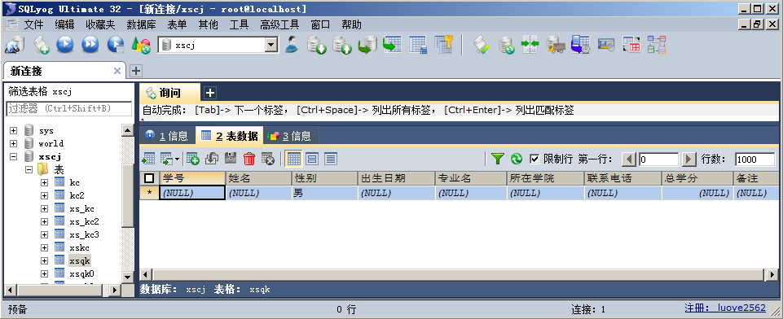
例4.27 通过客户端软件SQLyog向xs_kc表添加数据。
由于xs_kc表是xsqk表和kc表的从表，其外键的值依赖于xsqk表和kc表中主键的值，因此，应该先向xsqk表和kc表输入数据，然后才能向xs_kc表输入数据。在SQLyog的对象浏览器窗格中，右键单击“xsqk”表，选择“打开表”命令，得到如下图所示界面，可以此界面中输入数据。

Slide 16
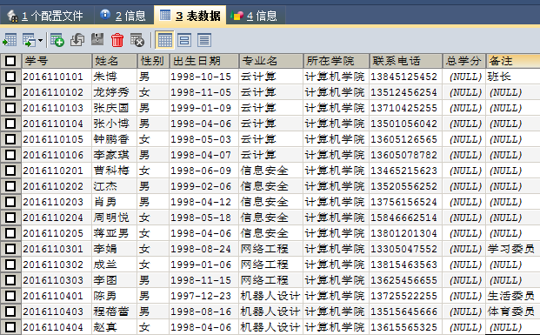
完成记录的录入后，xsqk表如图所示。

Slide 17
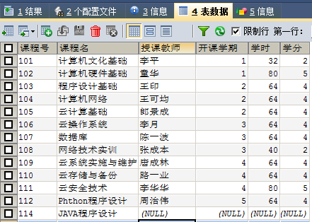
按同样的方法，录入课程表kc的数据，录入完成后如图所示。

Slide 18
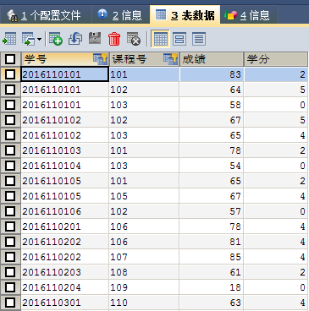
在添加完主表xsqk和kc的数据后，就可以向从表xs_kc添加数据了，录入完成后如图4.42所示。

Slide 19
更新数据
Part 5
更新数据是指对表中存在的数据进行修改。比如学生的成绩，由于某种原因需要进行更新，在MySQL中可以通过以下两种方式更新：
Command line client模式
客户端软件方式

Slide 20
1 使用Command line client模式更新数据
语法规则：
UPDATE 表名 SET 字段名1=值1[字段名2=值2，…]
[WHERE 条件表达式];
其中，“字段名”是用于指定要更新的字段名称，“值”是该字段更新后的新数据。“WHERE 条件表达式”用于指定更新数据需要满足的条件，是可选项，如果缺省则更新指定表的所有记录。
例 假设在某次考试中由于试题原因，需要将所有课程号为“101”的成绩加上2分。
mysql> update xs_kc set 成绩=成绩+2 where 课程号='101';

Slide 21
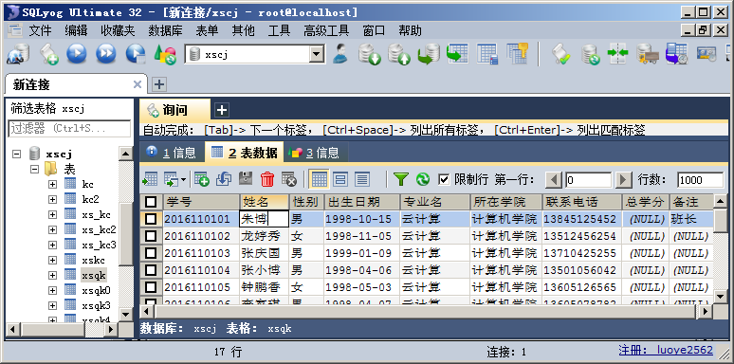
2 使用客户端软件SQLyog更新表数据
在SQLyog中，打开要修改的表，找到要修改的记录，然后可以在该记录上直接修改该数据内容，修改完毕后，只需要将光标从该记录上移开，定位到其它记录上，MySQL会自动保存修改的数据。
例 由于学生姓名改变，需要修改学生信息表xsqk中的姓名信息。

Slide 22
Part 6
删除数据
删除数据是指对表中存在的数据进行删除。比如某个学生由于学分不够，被学校退学，那么需要在学生信息表中将其信息删除。在MySQL中可以通过Command line client模式和客户端软件的方式进行删除。
需要注意的是，如果删除的记录是主表中的记录，并且该记录被从表的外键所参照，则可先删除从表中的参照记录，然后再删除主表中的记录；或者通过删除外键约束，来解除从表对主表的依赖关系，否则将会提示删除失败。

Slide 23
1 使用Command line client模式删除数据
语法规则：
DELETE FROM 表名 [WHERE 条件表达式];
其中，“表名”是用于指定要更新的字段名称，“值”是该字段更新后的新数据。“WHERE 条件表达式”用于指定删除数据需要满足的条件，是可选项，如果缺省则删除指定表的所有记录。
例 假设学号为2016110204的学生由于学分原因被退学处理，则需要将其信息从学生信息表xsqk中将其删除。
mysql> delete from xsqk where 学号='2016110204';
注意，如果有外键参照，则不能直接删除主表记录。

Slide 24
2 使用客户端软件SQLyog删除表数据
使用客户端软件SQLyog删除表数据非常简单，但需要注意的是，与使用Command line client模式删除数据一样，需要先删除从表中的参照记录，然后才能删除主表中的记录。
例 由于某专业的课程计划调整，该专业不再开设“计算机硬件基础”这门课程，现需要将这门课程从课程表kc中删除，使用客户端软件SQLyog来完成删除操作。
操作方法：
首先打开课程表kc，勾选“计算机硬件基础”所在行前面的复选框，然后单击工具栏上的删除图标后，即可完成对该记录的删除。如果要一次性删除多条记录，则把需要删除记录前的复选框都勾选上，然后单击工具栏上的删除图标即可。

Slide 25
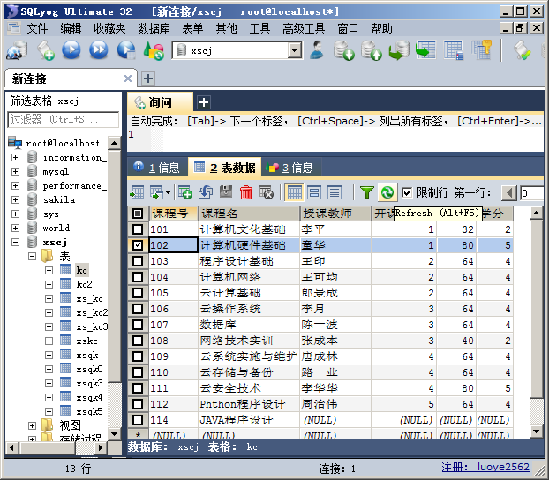
删除 “计算机硬件基础”的界面：

Slide 26
几种特殊的用法：
CREATE TABLE newtable(SELECT * FROM table1);
INSERT INTO table1 (SELECT * FROM table2);
SELECT * INTO newtable FROM table1; （mysql不支持）

Slide 27
谢谢观看

